Slide 1
學位分配模組
小一派位

Slide 2
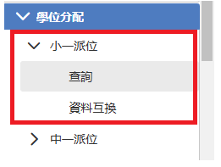
學位分配模組 — 小一派位附屬模組簡介

Slide 3
處理小一派位結果

Slide 4
小一派位與其他模組關係
小一派位
系統保安
學生資料
學校管理
檢查存取權限
註冊學生
設定班級結構

Slide 5
學年末、開學前
學校管理模組
  六月：策劃新學年、設定新學年校曆及預備下學年 各班級（小一）結構
學位分配模組 > 小一派位 > 資料互換
  六月：匯入統一分配學額結果（數據檔）
學位分配模組 > 小一派位 > 查詢
  檢視學生派位資料及取錄狀況
學生資料模組 > 註冊 > 小一派位
  為學生便捷註冊

Slide 6
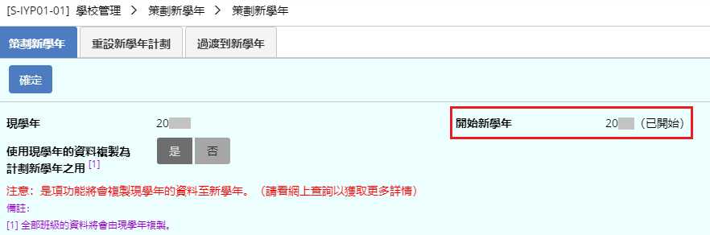
預備工作 — 在學校管理策劃新學年資料

Slide 7
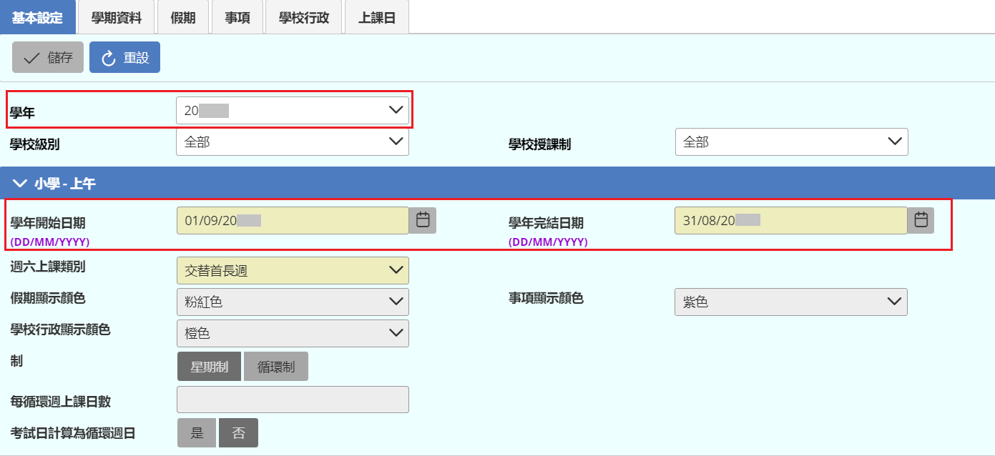
預備工作 — 在學校管理策劃新學年資料
如現學年為2024，請選擇2025

Slide 8
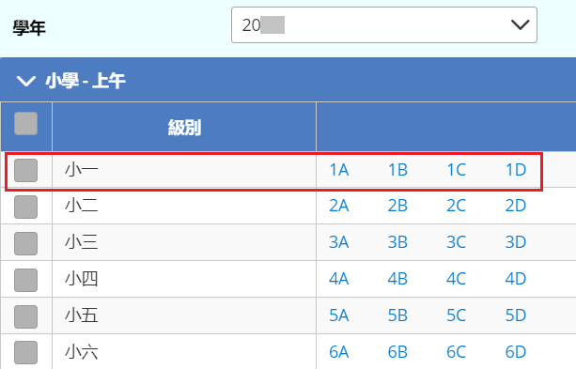
預備工作 — 在學校管理設定新學年的班級結構
如現學年為2024，請選擇2025

Slide 9
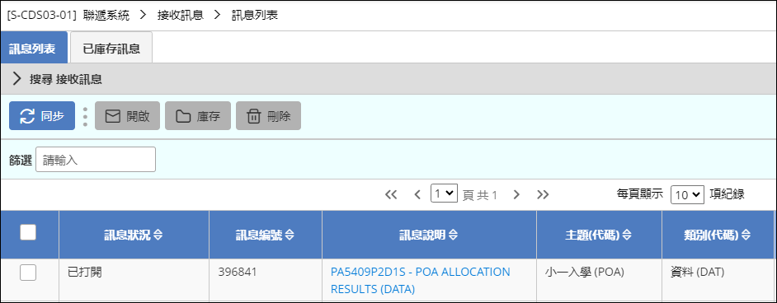
在聯遞系統接收及開啟派位結果數據檔

Slide 10
  聯遞系統簡介
  雲端校管系統為學校、教育局和相關政府部門／機構（例如：學生資助辦事處、香港考評局等）提供互換資料的電子渠道
教育局不同組別
學生資料及在學記錄、學位分配、各項調查（收生實況調查、實際在學人數點算、科目資料調查等）
  學生資助處
  學生資助及津貼
  香港考評局
  全港性系統評估

Slide 11
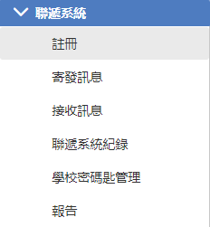
聯遞系統簡介

Slide 12
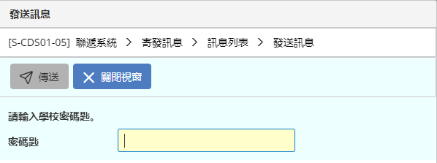
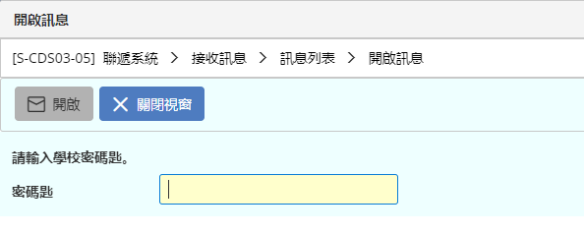
  聯遞系統簡介
寄發訊息
接收訊息

Slide 13
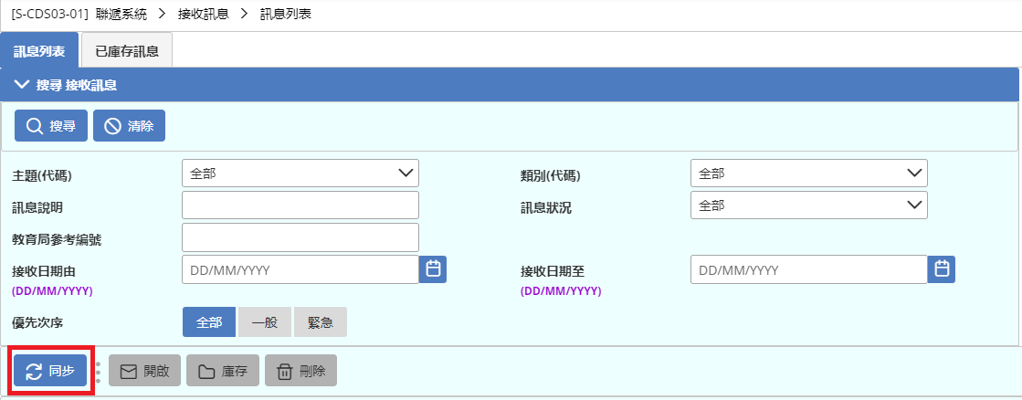
  聯遞系統簡介

Slide 14
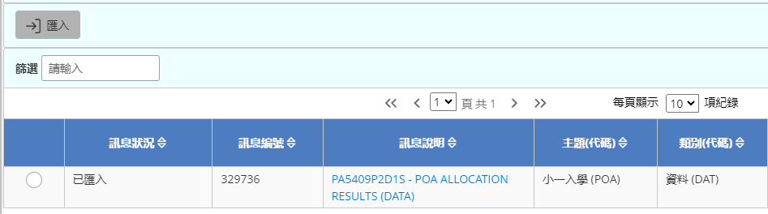
  聯遞系統 — 接收訊息
  經聯遞系統接收由教育局／相關政府部門／機構發出的訊息
  輸入學校密碼匙打開已密封訊息
  在相關模組（資料互換功能），處理已接收的訊息，匯入資料檔
  匯入新資料檔失敗（如小一派位）：匯入前必須先行庫存／刪除以往學年接收過相同名稱的資料檔

Slide 15
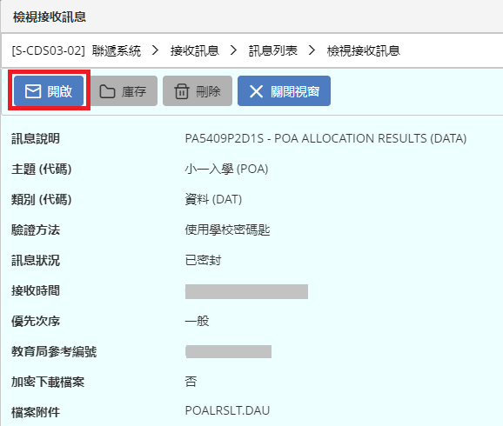
聯遞系統解密小一派位結果（數據檔）

Slide 16
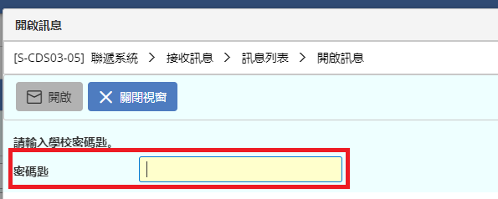
聯遞系統開啟小一派位結果（數據檔）
  輸入密碼匙，開啟數據檔

Slide 17
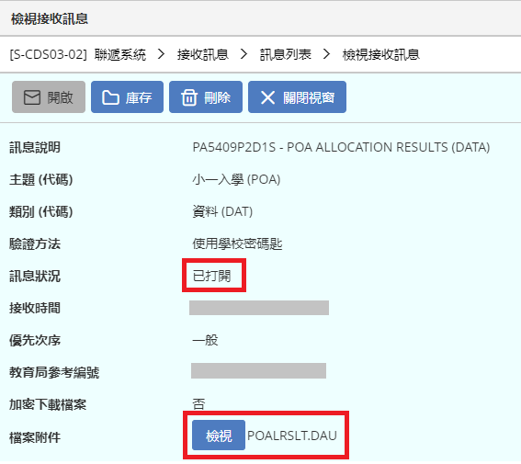
聯遞系統檢視數據檔附件

Slide 18
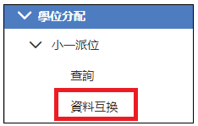
學位分配 > 小一派位 > 資料互換 — 處理統一派位結果

Slide 19
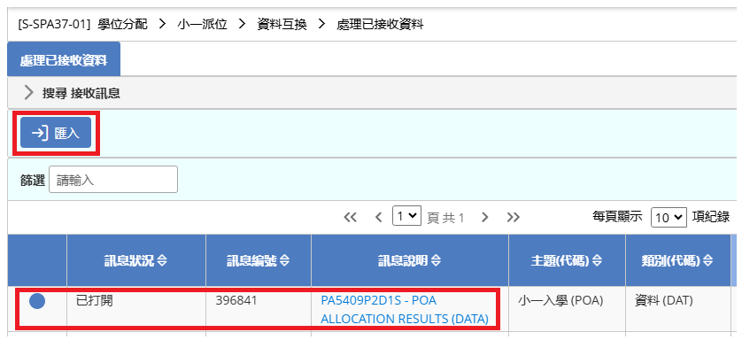
小一派位 > 資料互換 — 匯入小一派位結果數據檔

Slide 20
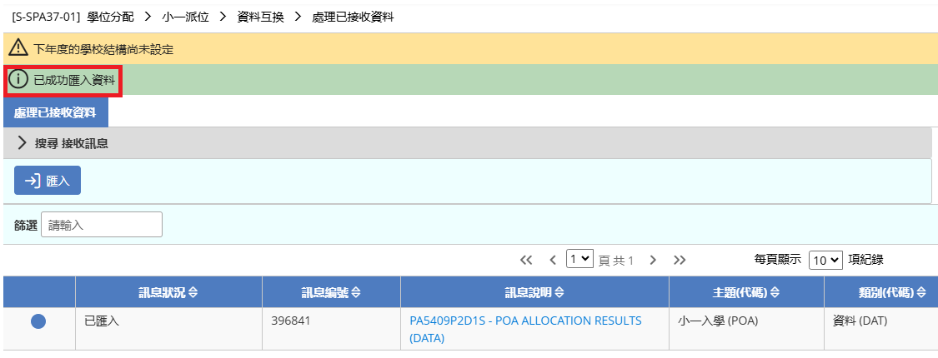
小一派位 > 資料互換 — 成功匯入小一派位結果數據檔

Slide 21
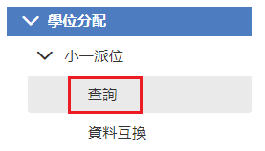
小一派位 > 查詢 — 檢視小一派位結果

Slide 22
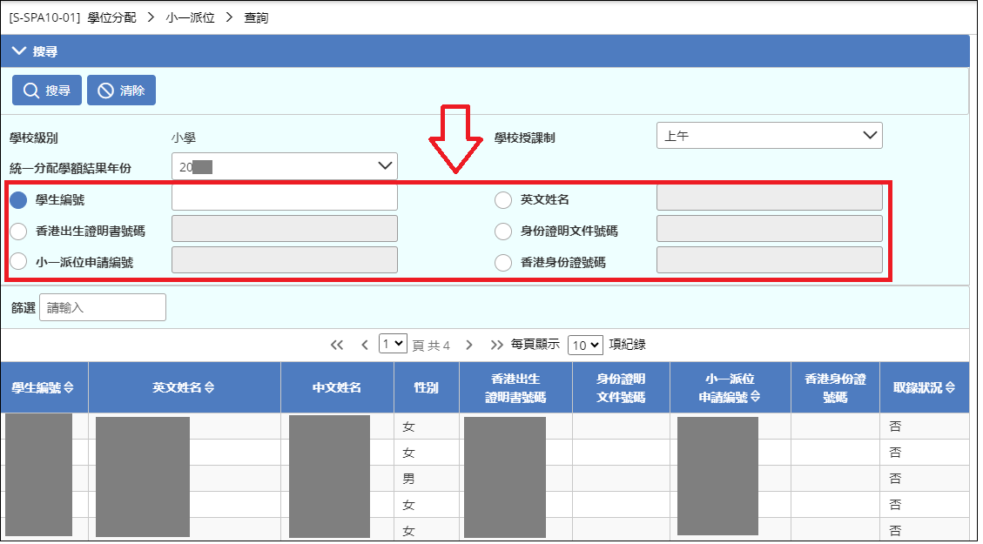
小一派位 > 查詢 — 以年份及／或學生資料查詢派位結果
篩選功能

Slide 23
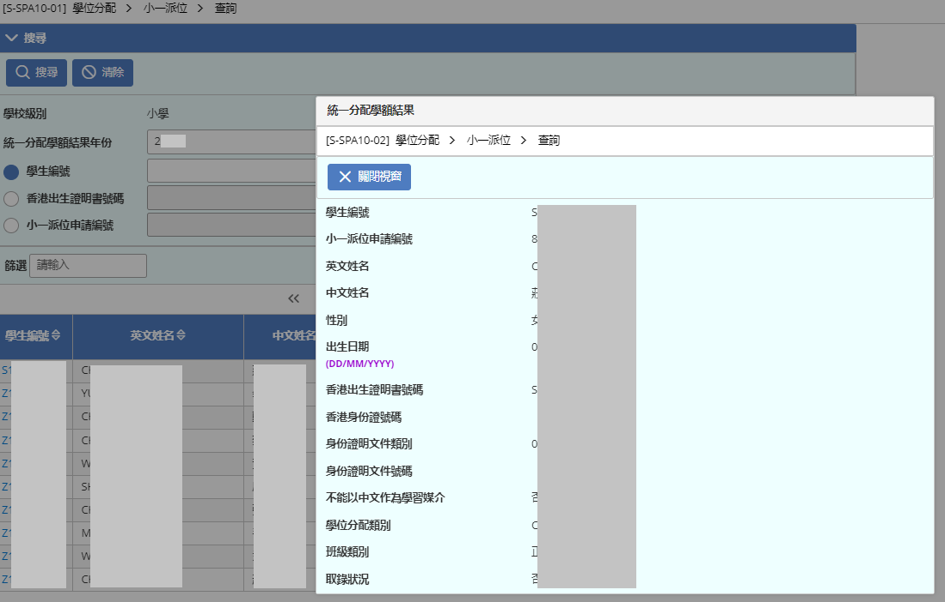
小一派位 > 查詢 — 檢視學生派位資料

Slide 24
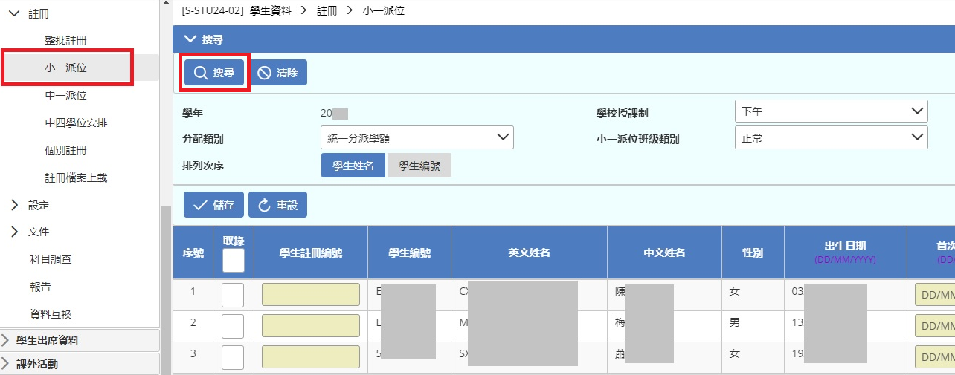
學生資料 > 註冊 > 小一派位
便捷收生 — 選取合適的學校授課制、分配類別及小一派位班級類別，以搜尋學生名單

Slide 25
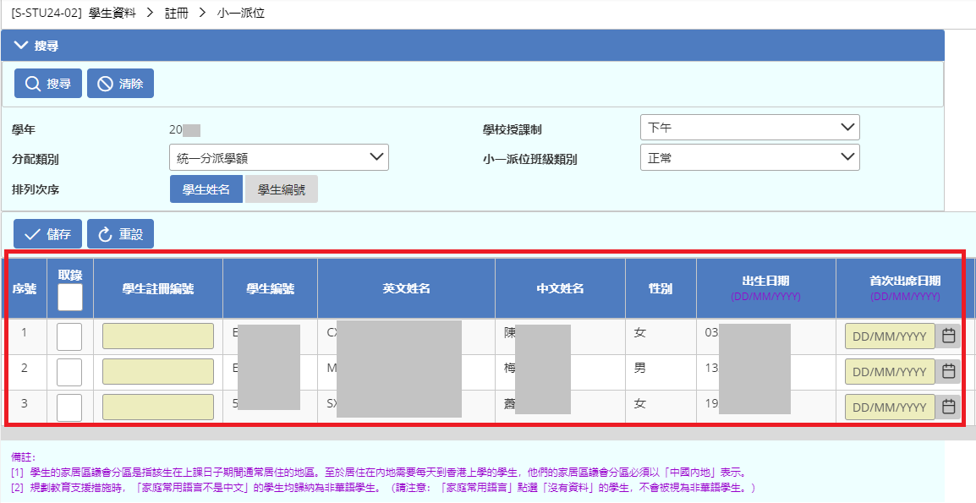
學生資料 > 註冊 > 小一派位
便捷收生 — 輸入學生資料，便捷收生

Slide 26
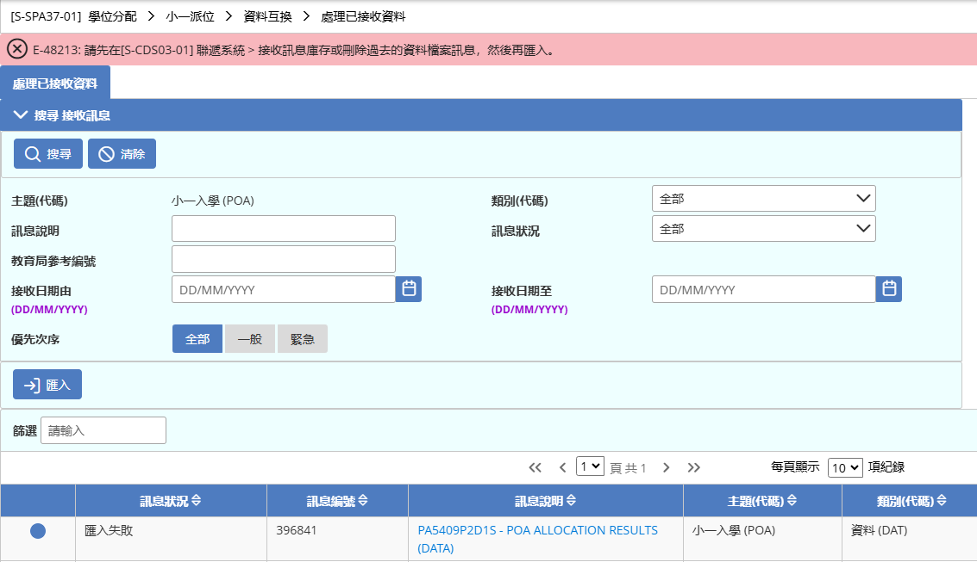
常見問題 — 匯入派位結果數據檔失敗，應如何處理？

Slide 27
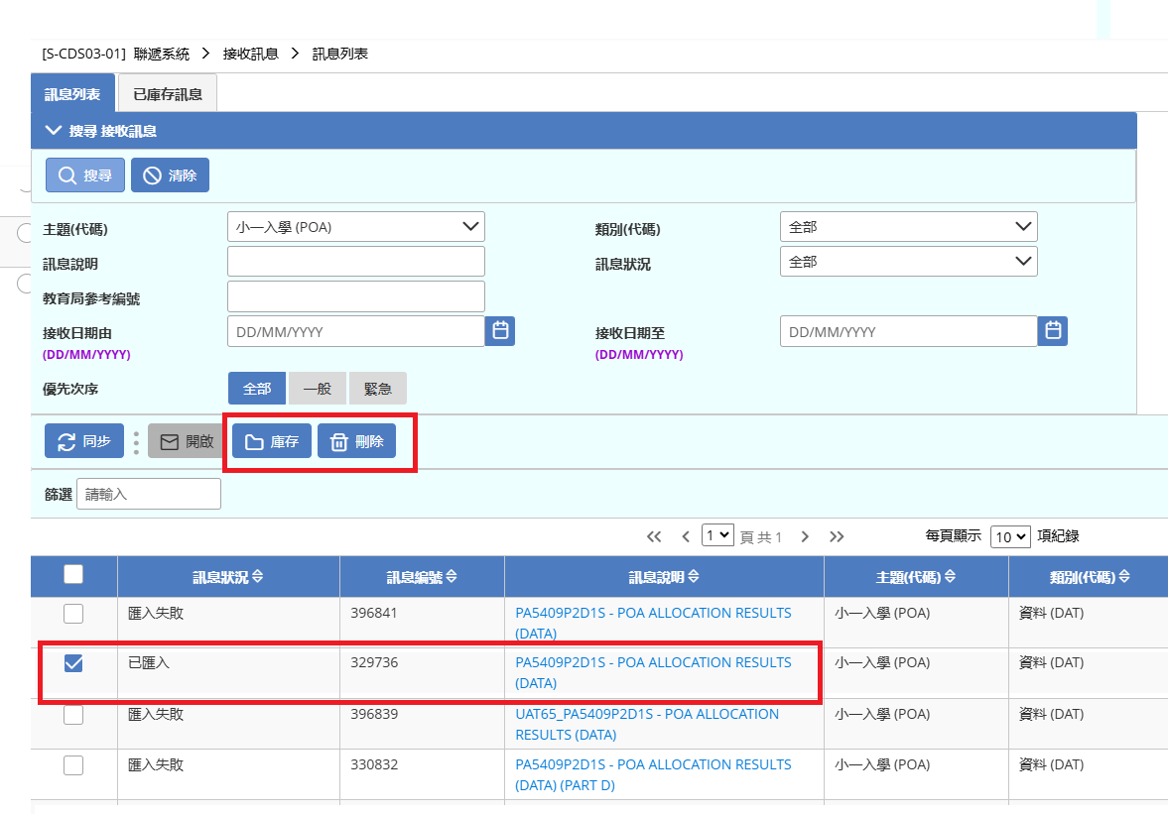
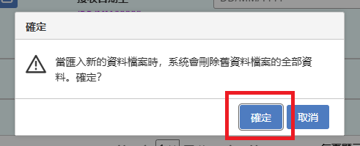
答：
1. 到聯遞系統 > 接收訊息庫存或刪除過去的資料檔案訊息
2. 再次匯入派位結果數據檔
常見問題 — 匯入派位結果數據檔失敗，應如何處理？

Slide 28
完

